Slide 1

АНАЛИЗ КОМИССИОННЫХ и КОМПЛЕКСНЫХ ПОВТОРНЫХ СУДЕБНО-МЕДИЦИНСКИХ ЭКСПЕРТИЗ, ВЫПОЛНЕННЫХ ПРОФЕсСОРСКО-ПРЕПОДАВАТЕЛЬСКИМ СОСТАВОМ УНИВЕРСИТЕТА В 2016-2018 гг.
Кафедра судебной медицины

Slide 2
УПК РФ, ст. 195, ч. 2. Порядок назначения судебной экспертизы:
«…Судебная экспертиза производится государственными судебными экспертами и иными экспертами из числа лиц, обладающих специальными знаниями».
Федеральный закон № 73-ФЗ от 31.05.2001 г. «О государственной судебно-экспертной деятельности в Российской Федерации»:
Статья 11: «…Организация и производство судебной экспертизы могут осуществляться также экспертными подразделениями, созданными федеральными органами исполнительной власти или органами исполнительной власти субъектов Российской Федерации. В случаях, если производство судебной экспертизы поручается указанным экспертным подразделениям, они осуществляют функции, исполняют обязанности, имеют права и несут ответственность как государственные судебно-экспертные учреждения...»;
Статья 41: «В соответствии с нормами процессуального законодательства Российской Федерации судебная экспертиза может производиться вне государственных судебно-экспертных учреждений лицами, обладающими специальными знаниями в области науки, техники, искусства или ремесла, но не являющимися государственными судебными экспертами».

Slide 3
Комментарии Федерального межведомственного Координационно-методического Совета по судебной экспертизе и экспертным исследованиям и Федерального Координационно-методического Совета при РЦСМЭ МЗ и СР РФ:
«…Определяющими требованиями (для проведения судебно-медицинской экспертизы) являются: а) государственный статус медицинского учреждения; б) выполнение экспертизы судебно-медицинским экспертом. Это может быть государственный судебно-медицинский эксперт, имеющий соответствующий судебно-медицинский сертификат, сертифицированный врач государственного медицинского учреждения (например, преподаватель кафедры судебной медицины государственного медицинского вуза, имеющего лицензию на право заниматься судебно-медицинской экспертизой)…».

Slide 4
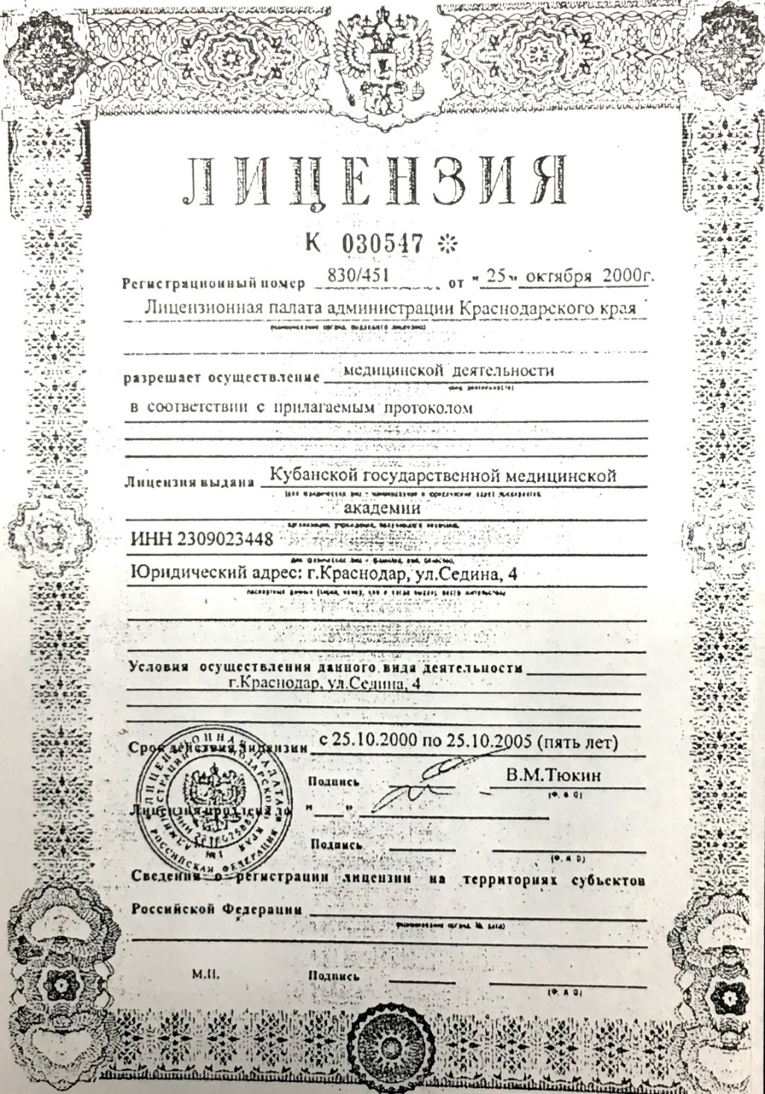
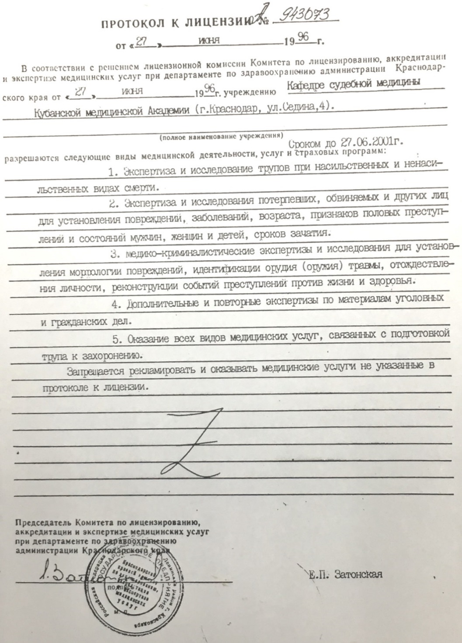

Slide 5
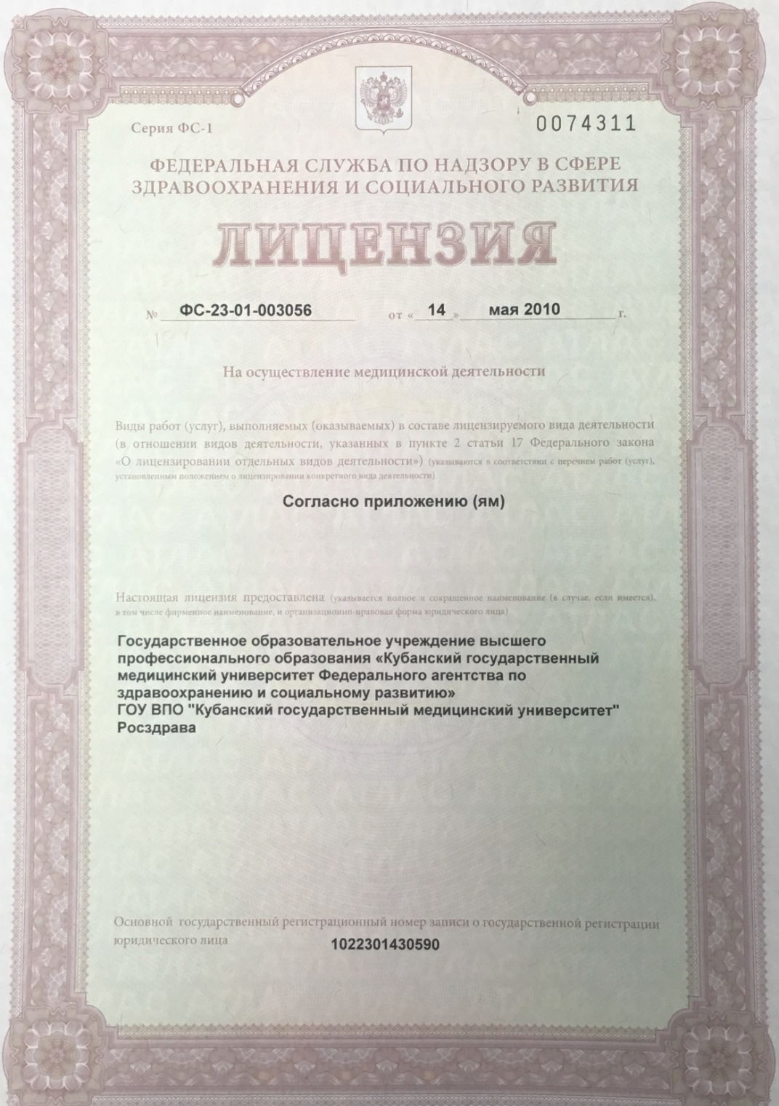
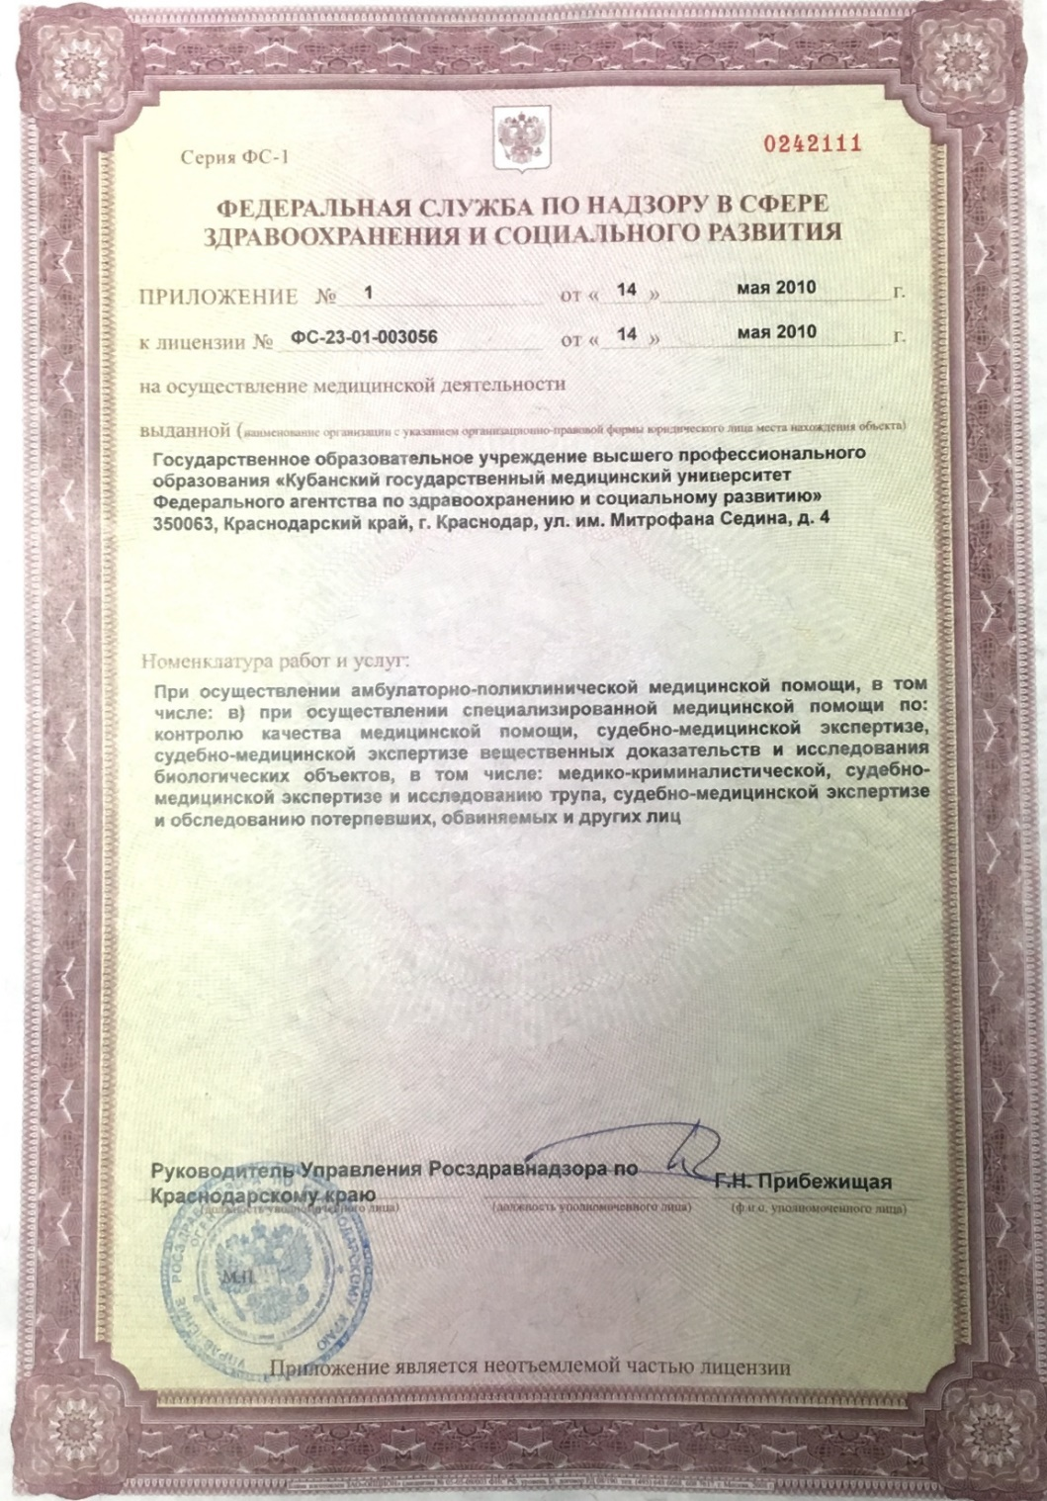

Slide 6
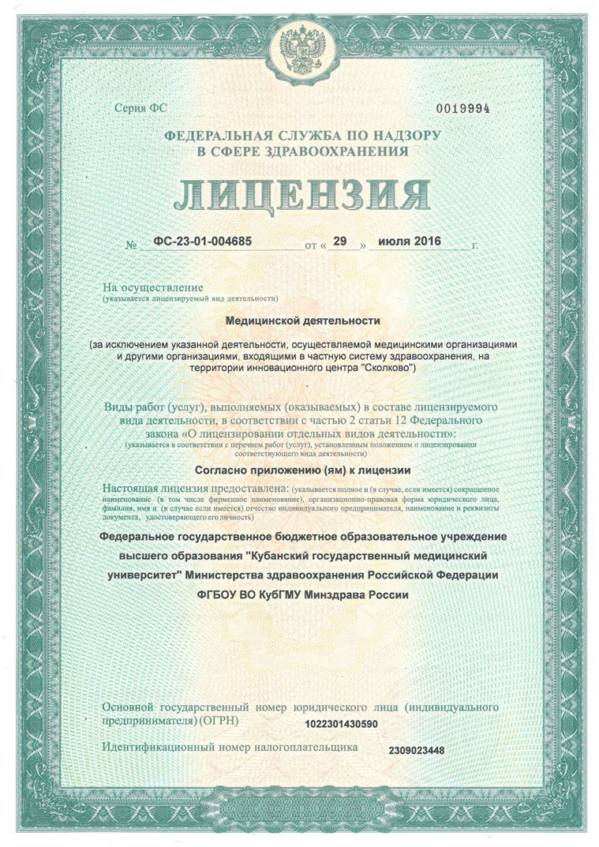
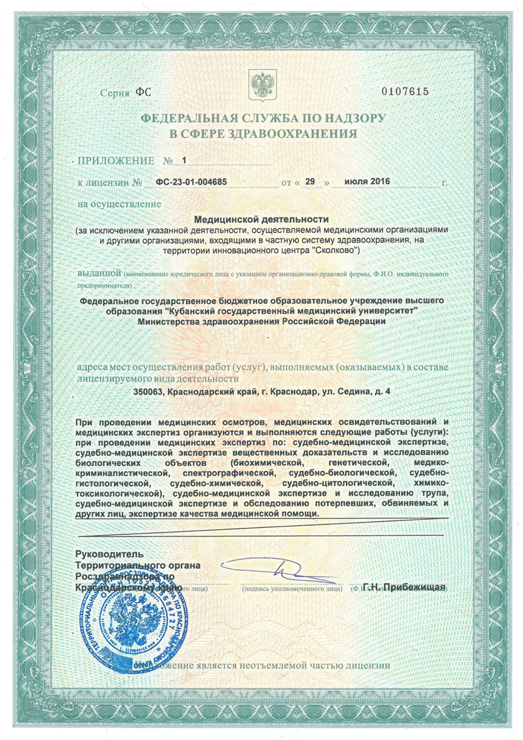

Slide 10
География экспертиз, направленных на кафедру в период 206-2018 гг.

Slide 11
Динамика выполненных экспертиз за 2016-2018 гг.
В настоящее время:
экспертиз в работе – 4;
поступили ходатайства о приеме к производству – 8.

Slide 12
Структура экспертиз, в зависимости от характера рассматриваемых дел
Экспертизы | Годы |  |  | ВСЕГО абс./%
 | 2016 | 2017 | 2018
По гражданским делам | 5 | 9 | 4 | 18 / 43,9%
По уголовным делам | 6 | 5 | 5 | 16 / 39%
По материалам доследственной проверки | 2 | 3 | 2 | 7 / 17,1%
Всего | 13 | 17 | 11 | 41
из них: по «врачебным делам» | 6 | 4 | 5 | 15 / 36,6%

Slide 13
Учреждения, назначившие проведение экспертизы
Экспертиза назначена | Годы |  |  | ВСЕГО абс./%
 | 2016 | 2017 | 2018
По определению суда | 7 | 6 | 6 | 19 / 46,3%
По постановлению СКП | 4 | 5 | 3 | 12 / 29,3%
По постановлению МВД | 2 | 6 | 2 | 10 / 17,1%
Всего | 13 | 17 | 11 | 41 / 24,4%

Slide 14
Распределение выполненных экспертиз по видам
Экспертиза назначена | Годы |  |  | ВСЕГО абс./%
 | 2016 | 2017 | 2018
Первичная комиссионная | 4 | 6 | 5 | 15 / 36,6%
Повторная комиссионная | 7 | 8 | 5 | 20 / 48,8%
Повторная комплексная | 1 | 2 | 1 | 4 / 9,7%
Дополнительная комиссионная | 1 | 1 | 0 | 2 / 4,9%
Всего | 13 | 17 | 11 | 41 / 24,4%

Slide 15
Цель назначения экспертиз
Цель экспертизы | Годы |  |  | ВСЕГО абс./%
 | 2016 | 2017 | 2018
Определение тяжести вреда, причиненного здоровью | 6 | 6 | 5 | 17 / 41,5%
Наличие дефектов оказания медицинской помощи (по «врачебным делам») | 6 | 4 | 5 | 15 / 36,6%
Определение механизма причинения повреждений | 4 | 5 | 4 | 13 / 31,7%
Установление причины и/или давности наступления смерти | 3 | 2 | 5 | 10 / 24,4%
Установление давности причинения повреждений | 4 | 1 | 2 | 7 / 17,1%
Определение состояния здоровья | 2 | 1 | 2 | 5 / 12,2%

Slide 16
Основания для назначения экспертиз
(согласно направительному документу)
отсутствие в материалах дела заключения судебно-медицинской экспертизы;
наличие противоречий между выводами ранее проведенных экспертиз;
участие в составе экспертной комиссии профильного специалиста (клинициста), ранее участвовавшего в лечении пострадавшего;
осуществление экспертом в рамках экспертизы незаконного самостоятельного сбора доказательств;
необходимость установления причинно-следственной связи между действиями медработников и неблагоприятным исходом;
несогласие с экспертной оценкой качества медицинской помощи;
несогласие с установленным вредом, причиненным здоровью;
неполное отражение в заключении имеющихся повреждений, неконкретный вывод о механизме смертельного повреждения;
определение состояния здоровья и возможности осуществления конкретных действий;
ходатайство ответчика на несогласие с предписанием Гос. Инспекции труда и установленным пострадавшему диагнозом ;
др.

Slide 17
Результаты проведенных экспертиз
Установлен (уточнен) характер, механизм и давность образования
повреждений – 18;
Выявлены дефекты оказания медицинской помощи, повлиявшие на наступление неблагоприятного исхода – 7;
Определена тяжесть вреда, причиненного здоровью – 6;
Уточнена причина и давность смерти – 5;
Устранены имевшиеся в тексте заключений противоречия – 4;
Изменена квалификация причиненного вреда здоровью – 3;
Изменены механизм и этапы получения травмы, количество
травматических воздействий – 3;
Частично изменены выводы о причинно-следственной связи
повреждений и состоянием здоровья – 2;
Выводы предшествующей экспертизы оставлены без существенных изменений – 2;
Исключено влияние заболевания на состояние, повлекшее
совершение ДТП – 1.

Slide 18

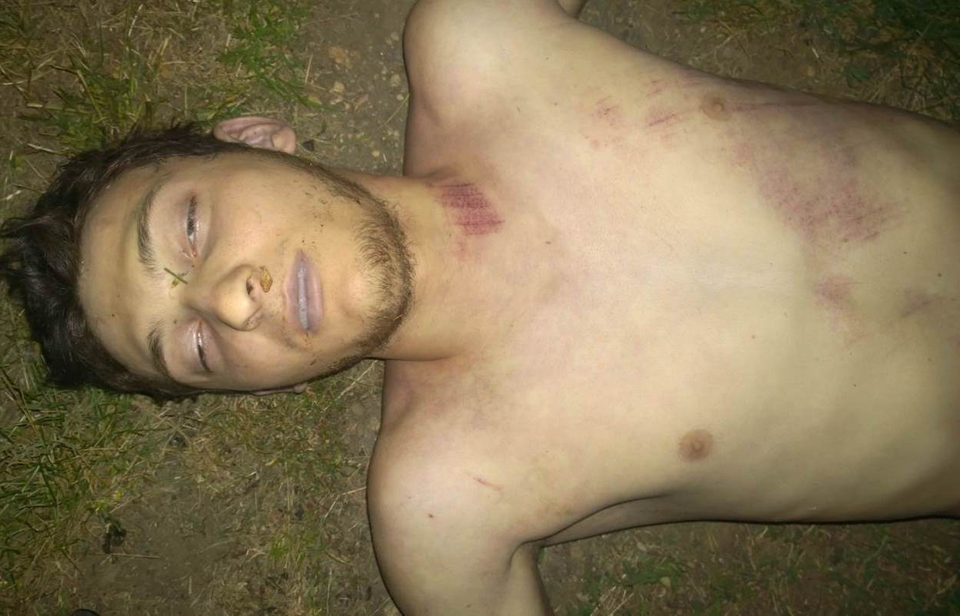
Общий вид верхней части туловища с повреждениями (вид спереди).

Slide 19
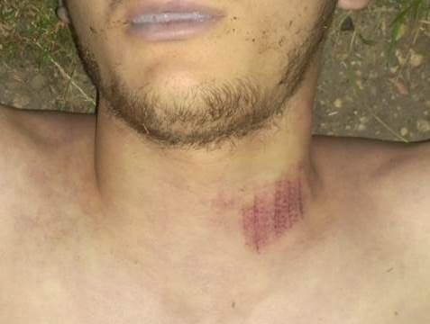
Ссадины левой передне-боковой поверхности шеи.

Slide 20
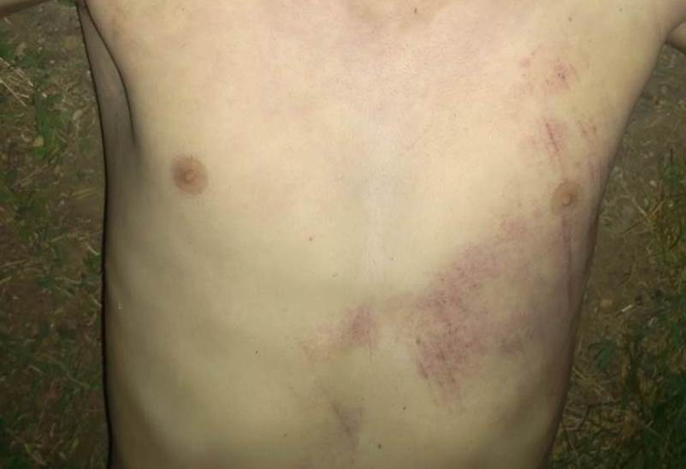
Ссадины левой передне-боковой поверхности грудной клетки.

Slide 21
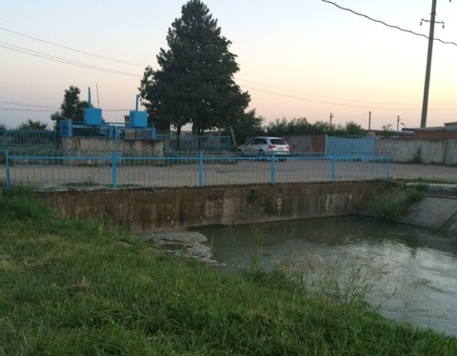
Место обнаружения тела гр-на Б.

Slide 22
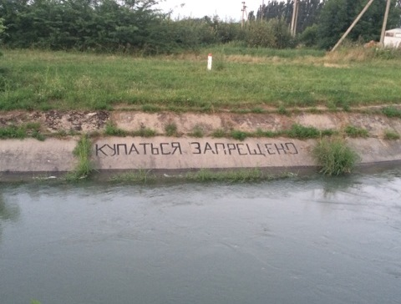
Общий вид канала с запрещающей купание надписью.

Slide 23
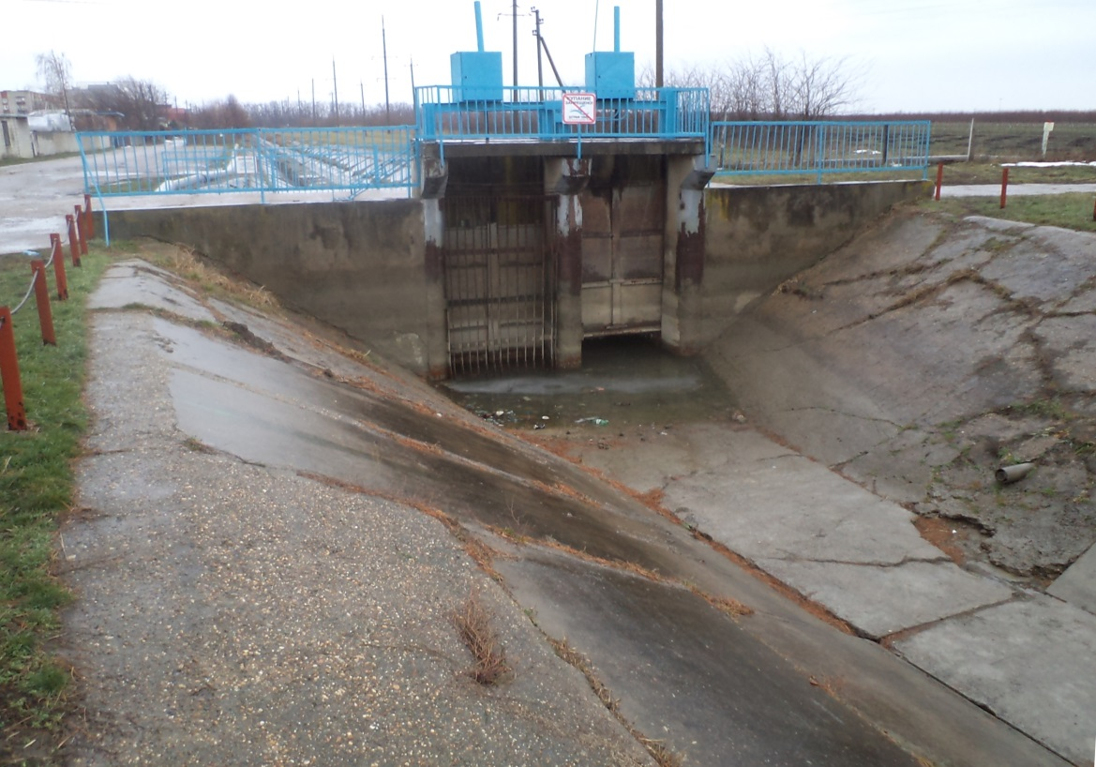
Общий вид канала в месте купания гр-на Б. после сброса воды.

Slide 24
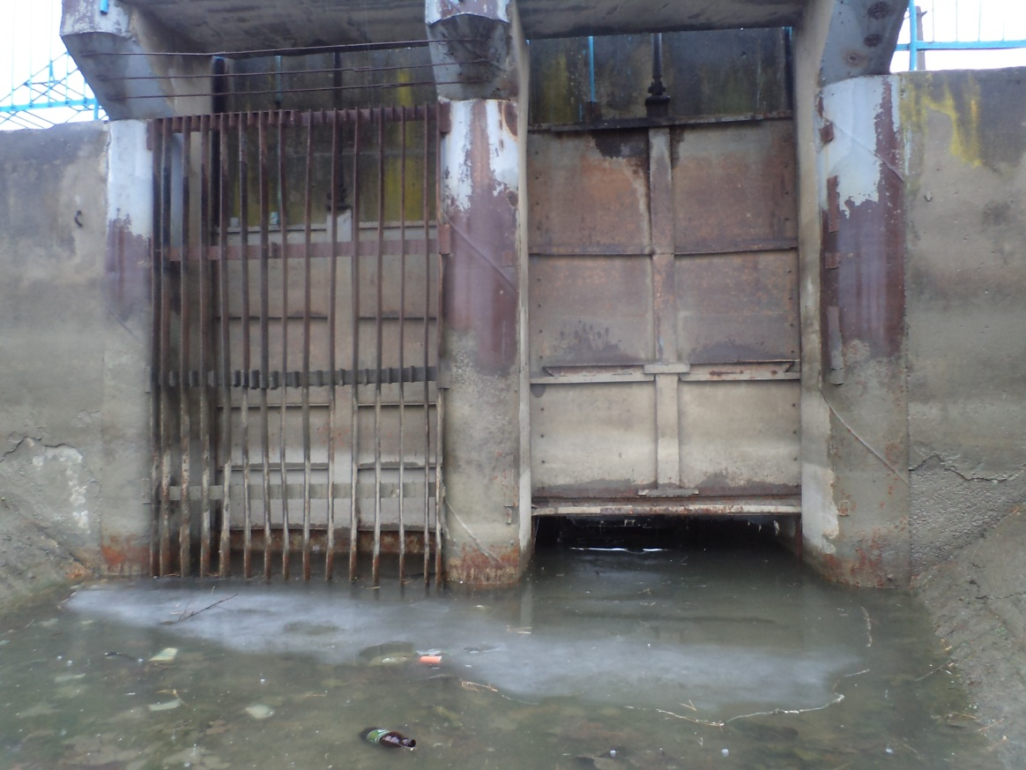
Подпорное сооружение с частично приподнятым правым затвором.

Slide 25
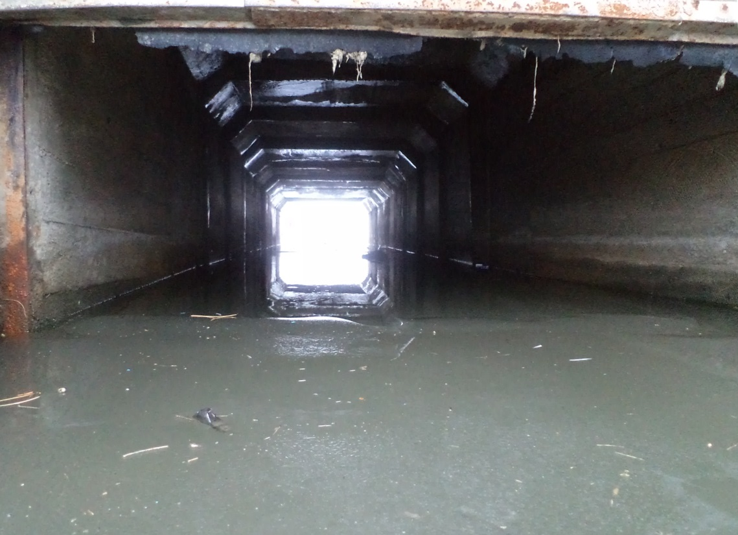
Вид правого тоннеля подпорного сооружения при приподнятом затворе (со стороны верхнего бъефа – по направлению тока воды).

Slide 26
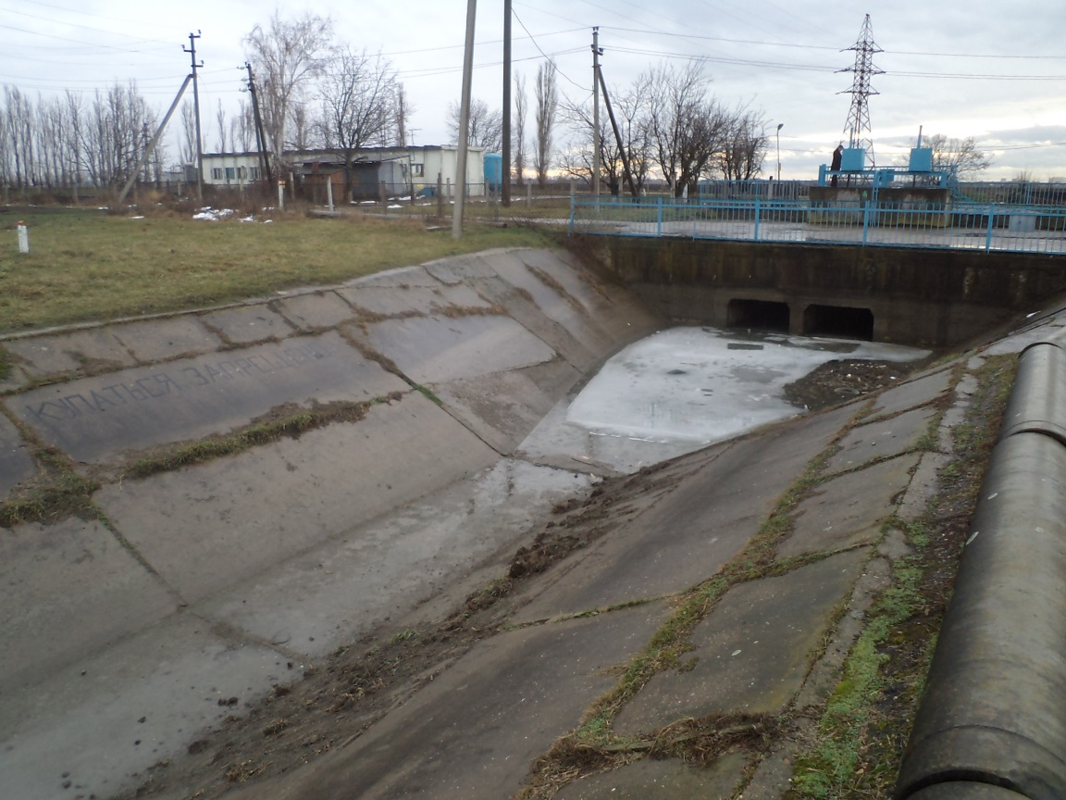
Общий вид канала в месте выхода воды из тоннелей подпорного сооружения
и обнаружения тела гр-на Б.

Slide 27
Выводы…
Комплекс признаков утопления в совокупности с признаками компрессии шеи и грудной клетки (ссадины шеи и грудной клетки с кровоизлияниями в подлежащие ткани) свидетельствует о смерти гр-на Б. от комбинированного воздействия – аспирации воды при утоплении в совокупности с развившимся асфиктическим состоянием вследствие прижатия его областью шеи и грудной клеткой к гидротехническому сооружению. Признаков других внешних воздействий, от которых могла наступить смерть гр-на Б. ни в ходе судебно-медицинского вскрытия и последующего исследования его эксгумированного трупа, ни результатами дополнительно проведенных лабораторных исследований не установлено.
По современным литературным данным, безусловно смертельных повреждений, равно как и повреждений, полностью исключающих способность пострадавшего к самостоятельным действиям после их получения, крайне мало. Ссадины, обнаруженные на теле трупа гр-на Б., сами по себе к таковым не относятся. Однако, часть из них – на левой передне-боковой поверхности шеи - образовалась от сдавления зоны сосудисто-нервного пучка с развитием асфиктического состояния. Это могло привести к быстрой потере сознания с невозможностью совершения активных действий по самостоятельному высвобождению от прижатия напором воды к затвору гидротехнического сооружения и всплытию.

Slide 28
Выводы (продолжение)…
Гр-н Б. с 2006 г. наблюдался у врача-гематолога по поводу с диагноза «Гемофилия А (стертая форма)». С 2008 года решением МСЭК признан инвалидом детства (3 группа). Несмотря на лечение, систематически отмечались гемартрозы, гематомы, множественные рецидивирующие экхимозы конечностей и туловища, гематомы волосистой части головы, хронические боли в суставах, быстрая утомляемость, раздражительность, головные боли. При осмотре в 2011 г. краевым онкогематологом установлен клинический диагноз: «геморрагический диатез. Гемофилия А, тяжелое течение. Осложнение: кровотечения в мягкие ткани конечностей, гематомы. Гемартроз коленных суставов…». Периодически находился на стационарном лечении и вынужден был осваивать программу школьного обучения на дому и дистанционно.
Наряду с этим, нахождение гр-на Б. перед смертью в алкогольном опьянении могло дополнительно сопровождаться неустойчивостью внимания, повышенной отвлекаемостью, эйфорией, снижением способности к критической оценке своих поступков, развитием незначительного нарушения координации движений, учащением сердечных сокращений и другими проявлениями, что, в совокупности с наследственным заболеванием, протекавшим в тяжелой форме, по мнению комиссии экспертов, способствовало более быстрому наступлению смерти.

Slide 29
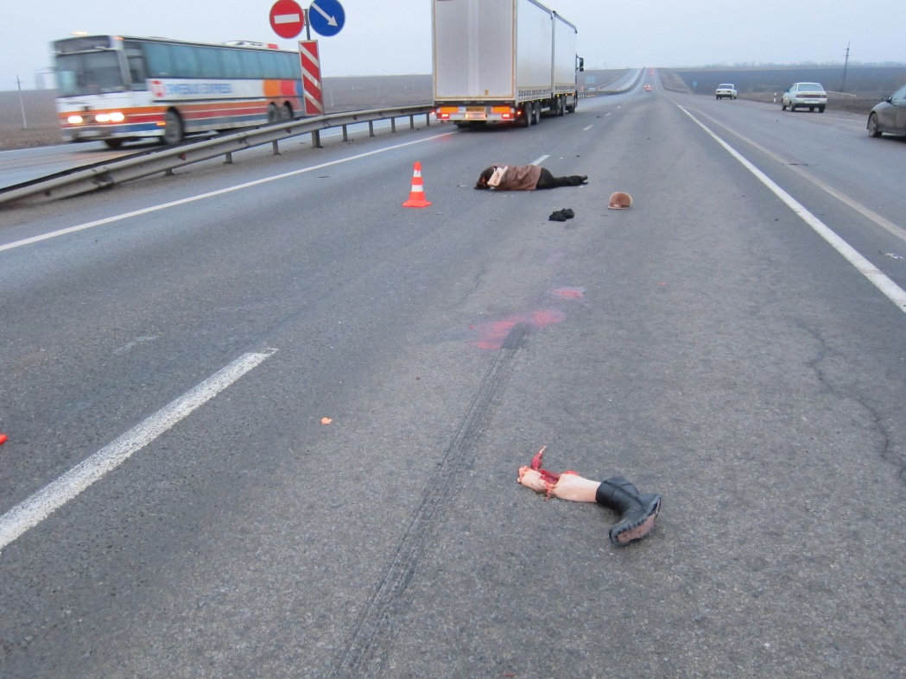
Общий вид места ДТП.

Slide 30
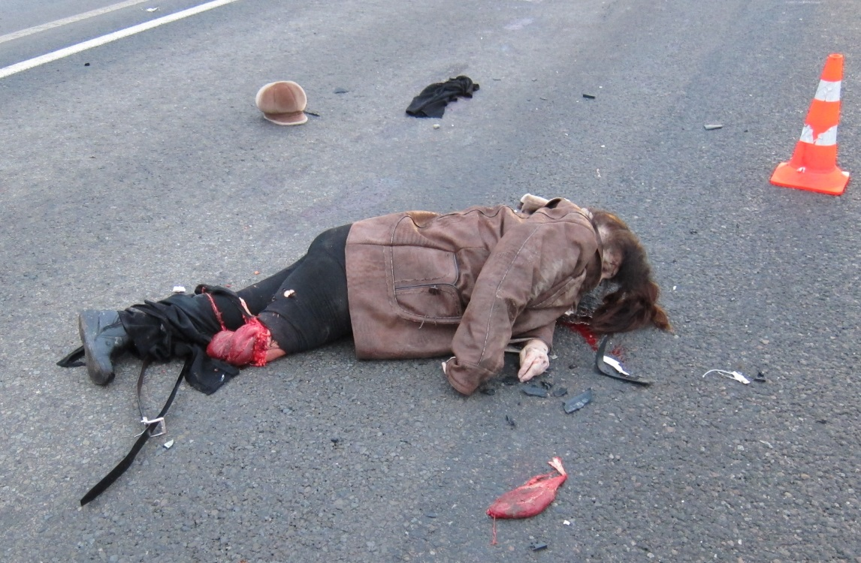
Общий вид положения тела гр-ки Н. после ДТП.

Slide 31
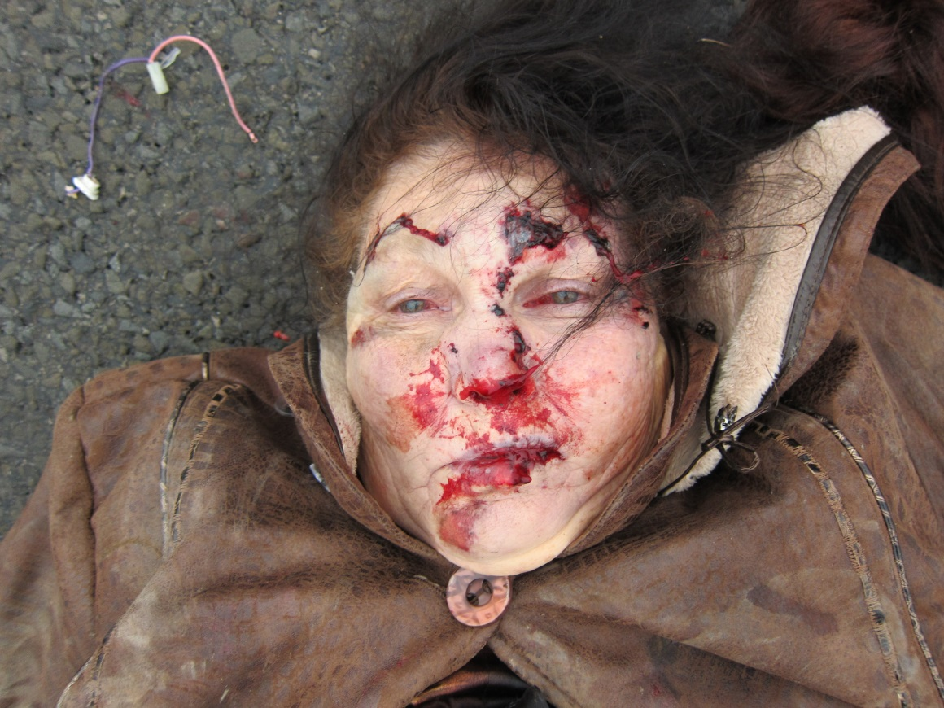
Общий вид (спереди) повреждений на голове гр-ки Н.

Slide 32
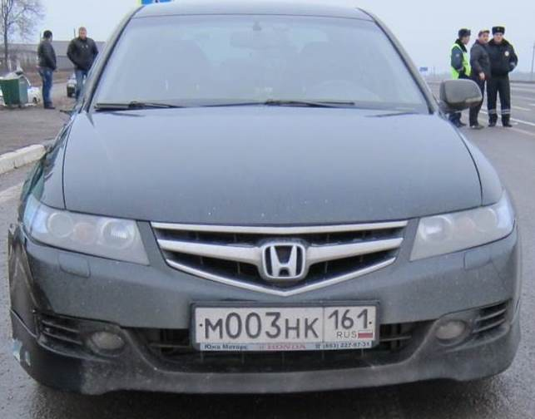
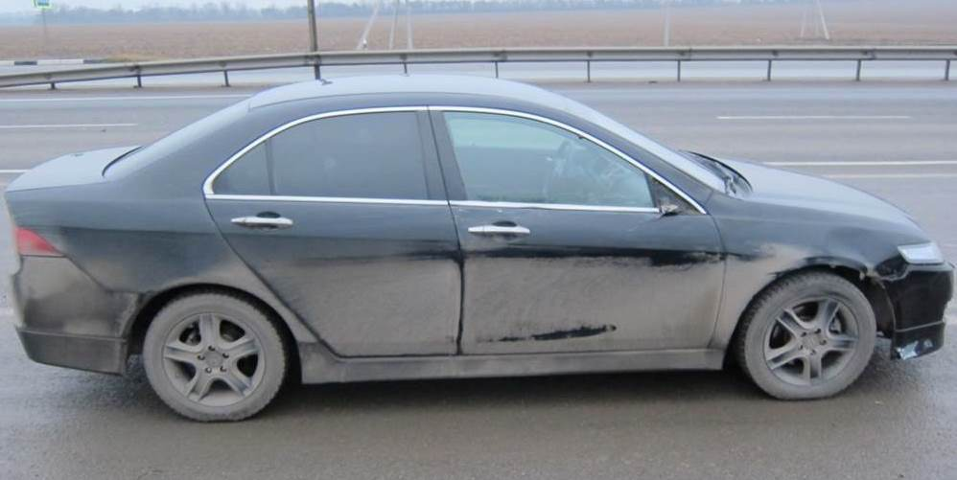
А)
Б)
Повреждения автомобиля Honda Accord (А - вид спереди; Б – вид справа сбоку): в районе арки правого переднего колеса на поверхностном слое лакокрасочного покрытия - группы продольных трасс, продолжающихся на заднюю часть крыла, с переходом на поверхность правой передней двери, боковую поверхность правого переднего крыла с образованием над аркой колеса поперечной вогнутости со скругленной поверхностью, стертости в виде группы параллельных трасс в нижней части правой передней стойки крыши с расплющиванием металла и скруглением поверхности, срывом с кронштейна зеркала заднего вида, образованием локальных вмятин и царапин на правых передней и задней дверях.

Slide 33
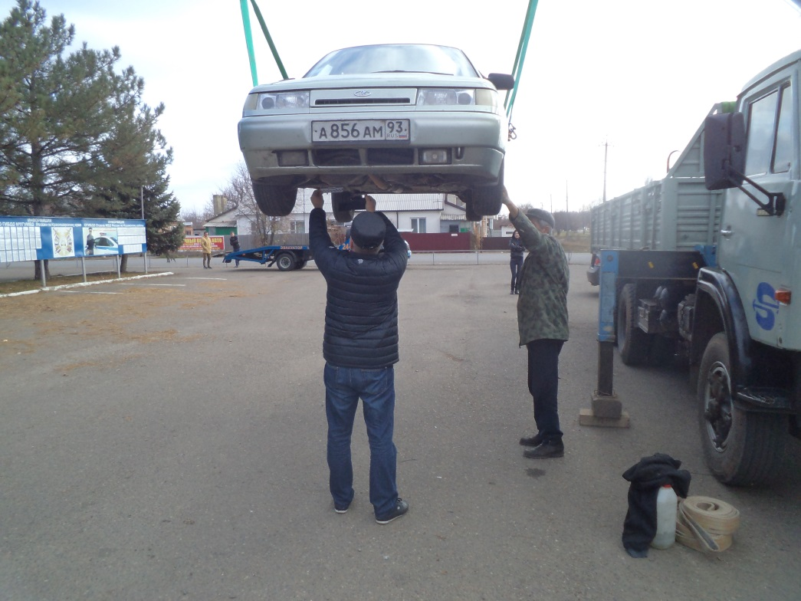
Осмотр нижней части автомобиля ВАЗ 21103 при помощи подъемника.

Slide 34
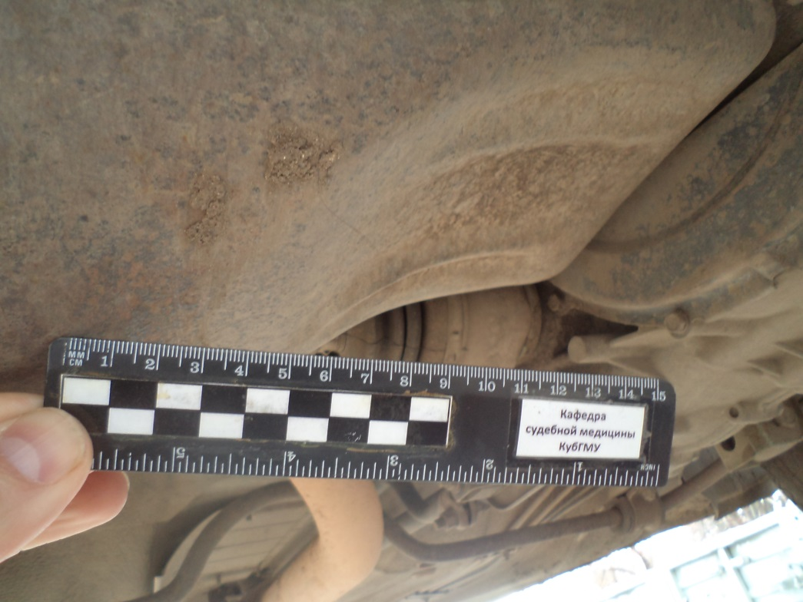
Пятна бурого цвета на поддоне картера двигателя а/м ВАЗ 21103 с фиксированным человеческим волосом (указан стрелкой).

Slide 35
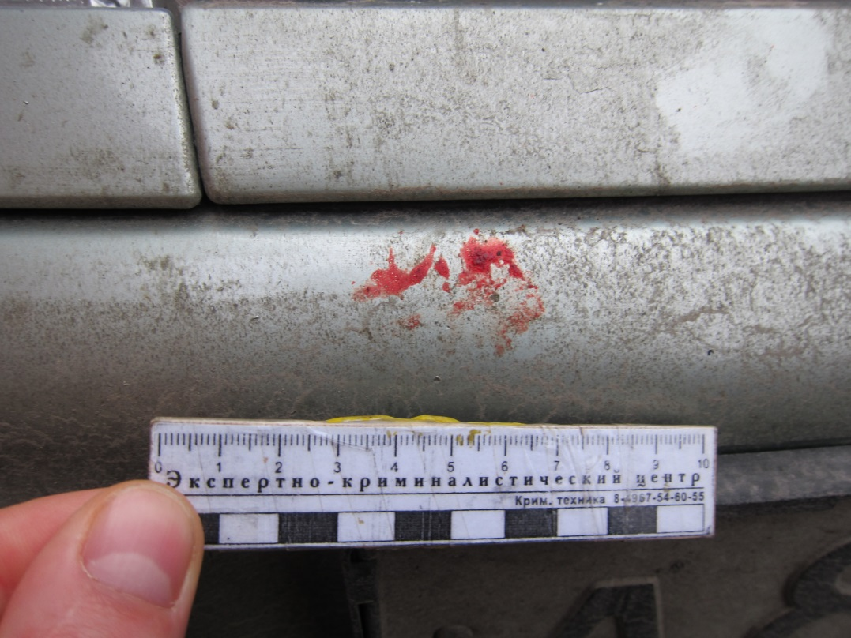
Следы крови, обнаруженные на бампере,
по групповой принадлежности идентичные крови гр-ки Н.

Slide 36
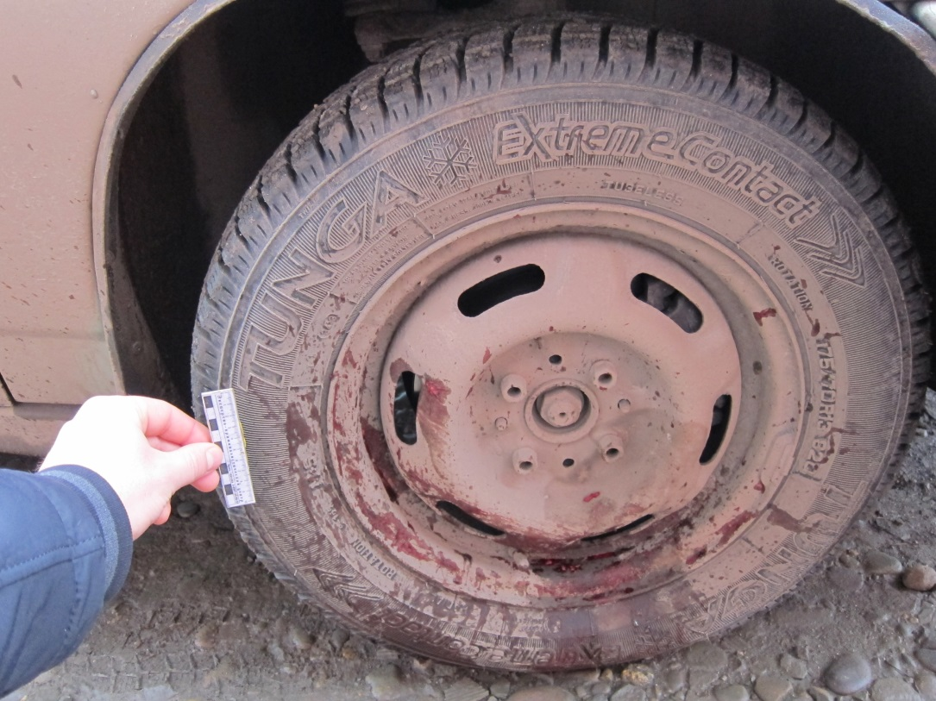
Следы разбрызгивания на колесе и кузове а/м ВАЗ
после наезда лужу крови.

Slide 37
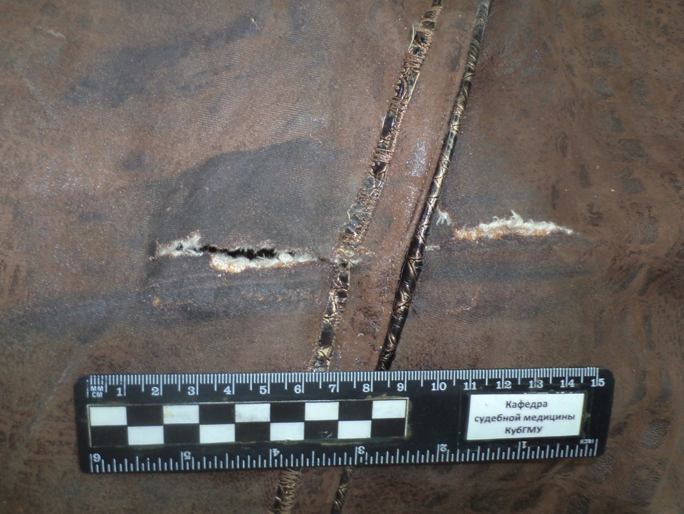
Повреждения и притертости (загрязнения) вещества черного цвета на передней поверхности куртки.

Slide 38
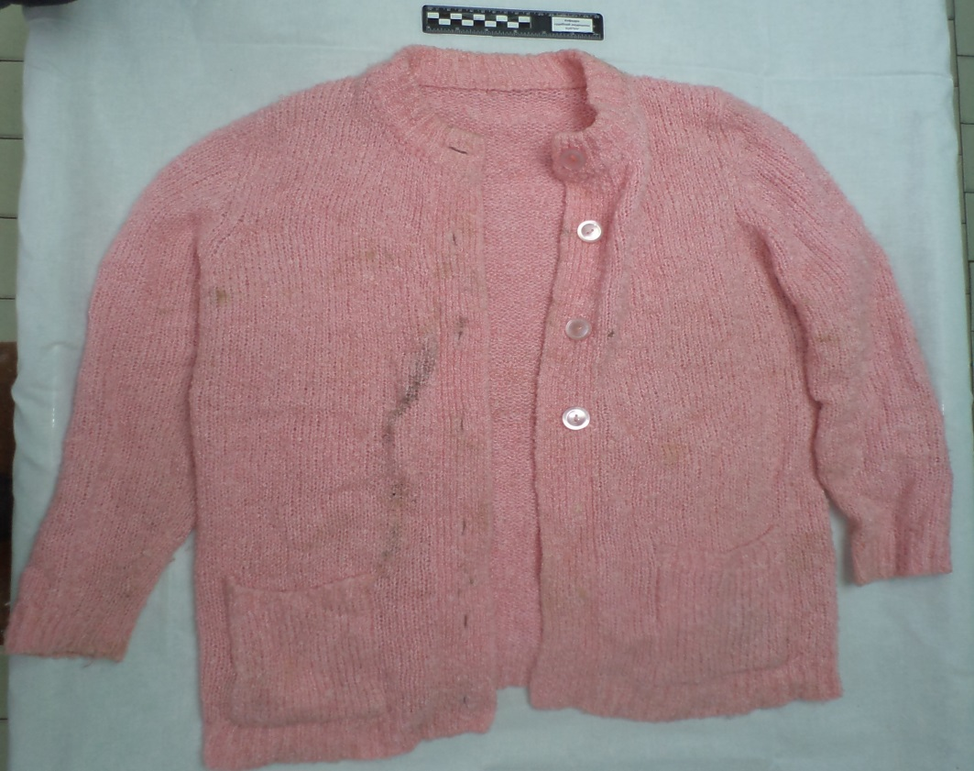
Общий вид (спереди) жакета с участком загрязнения
(указан стрелкой).

Slide 39
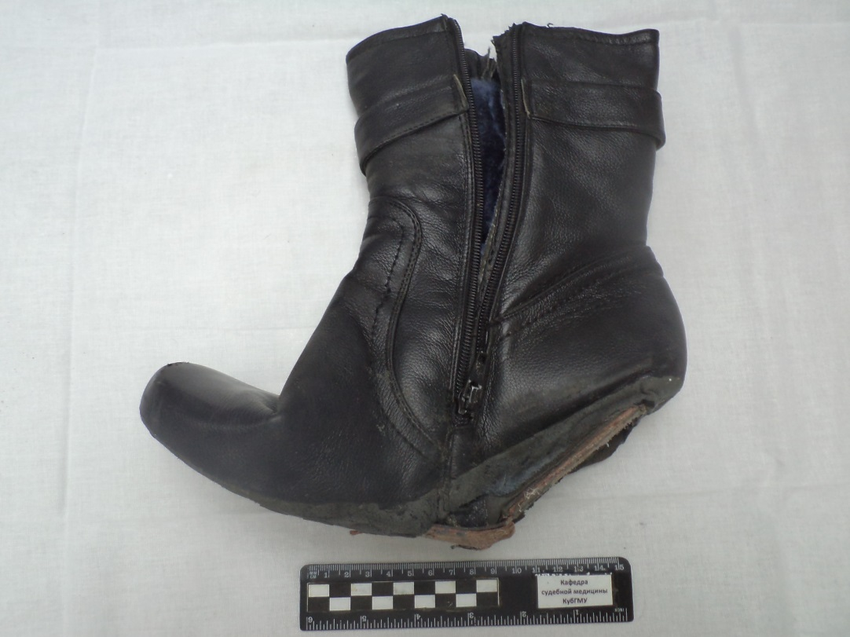
Общий вид повреждений правого полусапога.

Slide 40
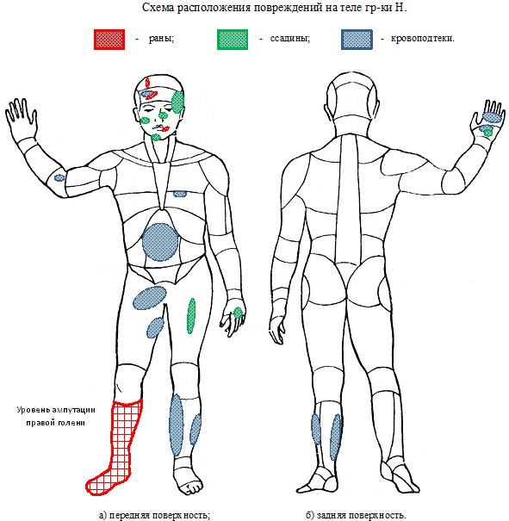
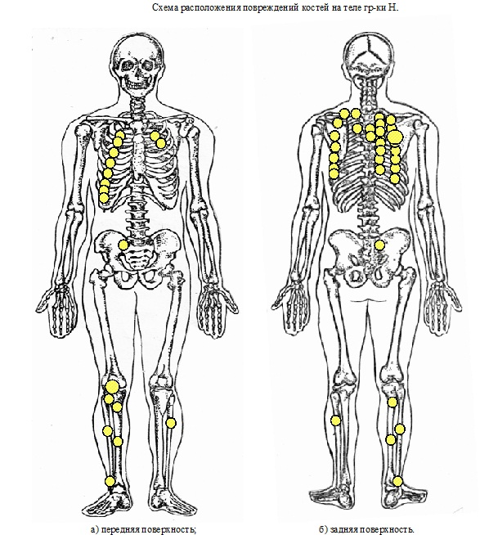

Slide 41
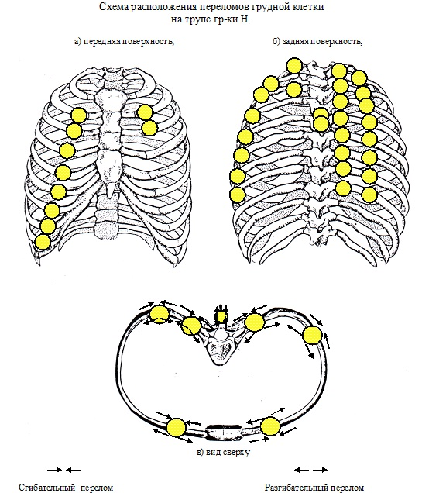

Slide 42
Выводы…
Полученная гр-кой Н. сочетанная тупая травма головы, туловища и конечностей сопровождалась наружным и внутренним кровотечением и осложнилась развитием травматического шока, который явился непосредственной причиной смерти..
…После столкновения с автомобилем «Хонда» гр-ка Н. оставалась на дорожном покрытии в положении лежа на спине и несколько на левом боку в течение непродолжительного периода времени (от нескольких десятков секунд до нескольких минут), о чем свидетельствуют признаки наружного кровотечения из культи правой нижней конечности в виде сформировавшейся лужи крови.
В последующем тело гр-ки Н. подверглось продольному неполному переезду автомобилем «ВАЗ» со стороны ног в направлении головы с придавливанием тела к дорожному полотну и перемещением (волочением, протаскиванием) тела в конечную точку эволюции.
Наличие данного этапа автомобильной травмы подтверждается обнаружением на одежде трупа гр-ки Н. микрочастиц лакокрасочного покрытия а/м «ВАЗ», выявлением на предметах одежды с трупа гр-ки Н. повреждений и наслоений шлама смазочного материала по форме и расположению их притертости характерных для проезда а/м «ВАЗ» над гр-кой Н. вдоль ее тела с его придавливанием (результаты комплексной трасологической и физико-химической судебной экспертизы). Также на это может указывать указывает обнаружение на бампере а/м «ВАЗ» крови, соответствующей групповой принадлежности крови гр-ки Н., а на крышке картера указанного автомобиля волоса, по макро- и микроморфологическим признакам соответствующего волосу с головы человека (результаты биологической судебной экспертизы). Расположение потеков крови на лице гр-ки Н. также характерно для её стекания из ран головы в точке окончания эволюции тела.
Таким образом, экспертная комиссия считает, что комплекс всех установленных на трупе гр-ки Н. повреждений был причинен в три последовательных этапа: первые два образовались от а/м «Хонда», третий – от контакта с а/м «ВАЗ».

Slide 43
БЛАГОДАРЮ
ЗА ВНИМАНИЕ!

